Slide 1

Pengantar Strategi Algoritma
PROGRAM STUDI TEKNIK INFORMATIKA
Sekolah Teknik Elrektro dan Informatika
INSTITUT TEKNOLOGI BANDUNG
Bahan Kuliah IF2211 Strategi Algoritma
RINALDI MUNIR
Lab Ilmu dan Rekayasa Komputasi
Kelompok Keahlian Informatika
Institut Teknologi Bandung

Slide 2
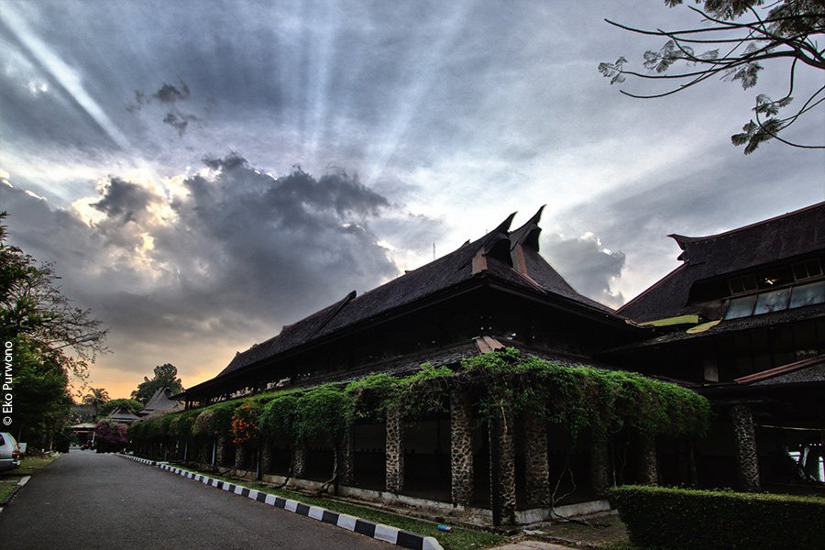

Kampus ITB yang indah…
Foto oleh Eko Purwono (AR ITB)

Slide 3
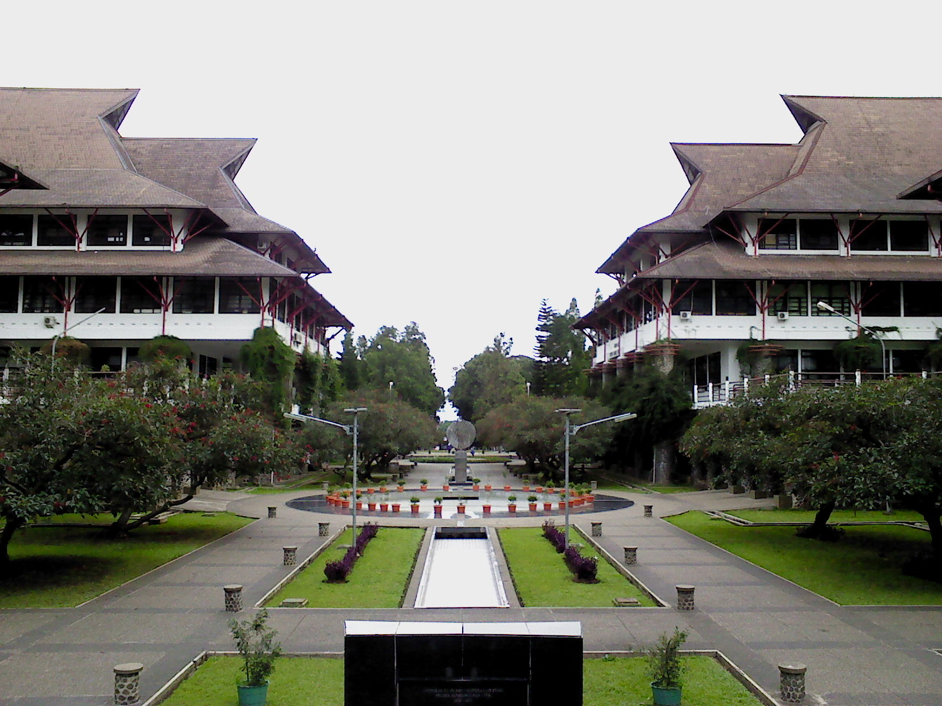
Inilah STEI-ITB…

Slide 4
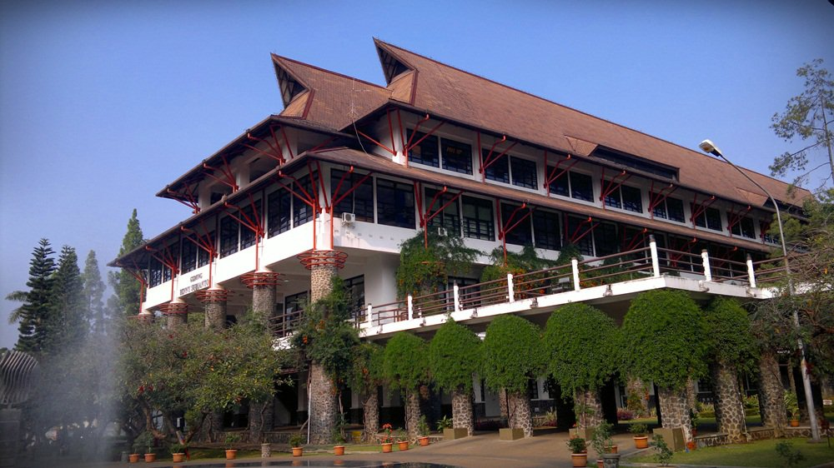
LabTek V, di sini Informatika ITB berada
Foto oleh Budi Rahardjo (EL ITB)

Slide 5
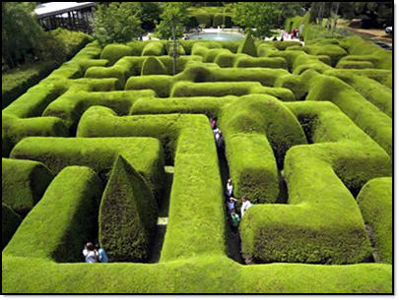
Salah satu mata kuliahnya….
IF2211 Strategi Algoritma

Slide 6
Apakah Strategi Algoritma itu?
Strategi algoritma (algorithm strategies) adalah:
pendekatan umum
untuk memecahkan persoalan secara algoritmis
sehingga dapat diterapkan pada bermacam-macam persoalan
dari berbagai bidang komputasi [Levitin, 2003]
Nama lain: algorithm design technique

Slide 7
Persoalan (Problem)
Persoalan: pertanyaan atau tugas (task) yang ingin kita cari jawabannya.
Contoh-contoh persoalan:
1. [Persoalan pengurutan] Diberikan senarai (list) S yang terdiri dari n buah integer. Urutkan n buah integer tersebut sehingga terurut secara menaik!
Jawaban: barisan nilai di dalam senarai yang terurut menaik.

Slide 8
2. [Persoalan pencarian] Apakah terdapat sebuah elemen bernilai x di dalam sebuah senarai S yang berisi n buah bilangan bulat?
Jawaban: “ya” jika x ditemukan di dalam senarai, atau “tidak” jika x tidak terdapat di dalam senarai.

Slide 9
Instansiasi persoalan: parameter nilai yang diasosiasikan di dalam persoalan.
Jawaban terhadap instansiasi persoalan disebut solusi
Contoh: Selesaikan persoalan pengurutan untuk
S = [15, 4, 8, 11, 2, 10, 19] n = 7
Solusi: S = [2, 4, 8, 10, 11, 15, 19].

Slide 10
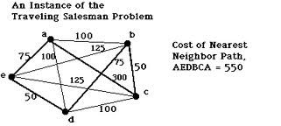
Beberapa Contoh Persoalan Klasik
Travelling Salesperson Problem (TSP)
Persoalan: Diberikan n buah kota serta diketahui jarak antara setiap kota satu sama lain. Temukan perjalanan (tour) terpendek yang dimulai dari sebuah kota dan melalui setiap kota lainnya hanya sekali dan kembali lagi ke kota asal keberangkatan.

Slide 11
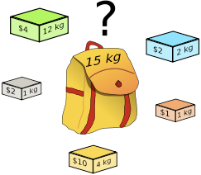
2. Integer Knapsack Problem
Persoalan: Diberikan n buah objek dan sebuah knapsack (karung, tas, ransel, dsb) dengan kapasitas bobot K. Setiap objek memiliki properti bobot (weigth) w_{i} dan keuntungan (profit) p_{i}.
Bagaimana cara memilih objek-objek yang dimasukkan ke dalam knapsack sedemikian sehingga tidak melebihi kapasitas knapsack namun memberikan keuntungan maksimal?

Slide 12
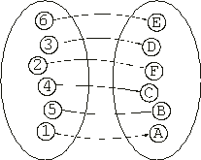
3. Persoalan penugasan (assignment problem)
Misalkan terdapat n orang dan n buah pekerjaan (job). Setiap orang akan di-assign dengan sebuah pekerjaan. Penugasan orang ke-i dengan pekerjaan ke-j membutuhkan biaya sebesar c(i, j). Bagaimana melakukan penugasan sehingga total biaya penugasan adalah seminimal mungkin?

Slide 13
Contoh instansiasi persoalan:

Slide 14
4. Persoalan N-Ratu (The N-Queens Problem)
Persoalan: Diberikan sebuah papan catur yang berukuran N × N dan N buah bidak ratu. Bagaimana menempatkan N buah ratu (Q) itu pada petak-petak papan catur sedemikian sehingga tidak ada dua ratu atau lebih yang terletak pada satu baris yang sama, atau pada satu kolom yang sama, atau pada satu diagonal yang sama ?

Slide 15
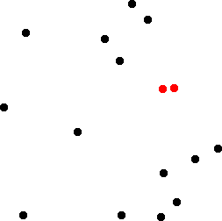
Mencari Pasangan Titik Terdekat (Closest Pair)
Persoalan: Diberikan n buah titik, tentukan dua buah titik yang terdekat satu sama lain.

Slide 16
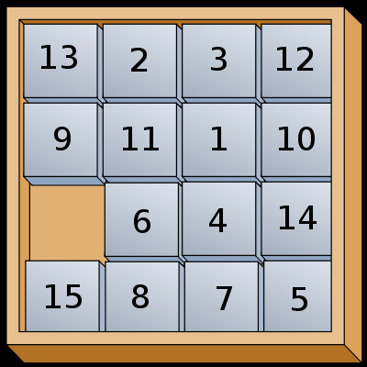
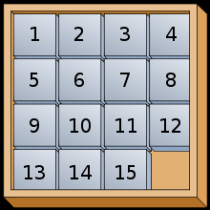
Permainan 15-Puzzle
Persoalan: Diberikan sebuah 15-puzzle yang memuat 15 buah ubin (tile) yang diberi nomor 1 sampai 15, dan satu buah slot kosong yang digunakan untuk menggerakkan ubin ke atas, ke bawah, ke kiri, dan ke kanan. Misalkan diberikan keadaan awal dan keadaaan akhir susunan ubin. Bagaimana langkah-langkah untuk mentransformasikan susunan awal menjadi susunan akhir?
(a) Susunan awal (b) Susunan akhir

Slide 17

Menemukan jalan keluar dari labirin (Maze Problem)
Persoalan: Diberikan sebuah labirin dengan satu atau lebih pintu masuk dan satu atau lebih pintu keluar. Temukan jalan yang harus dilalui sehingga seseorang dapat keluar dengan selamat dari labirin tersebut (tidak tersesat di dalamnya).

Slide 18
Pewarnaan Graf (Graph Colouring)
Persoalan: Diberikan sebuah graf G dengan n buah simpul dan disediakan m buah warna. Bagaimana mewarnai seluruh simpul graf G sedemikian sehingga tidak ada dua buah simpul bertetangga yang mempunyai warna sama? (Perhatikan juga bahwa tidak seluruh warna harus dipakai)

Slide 19
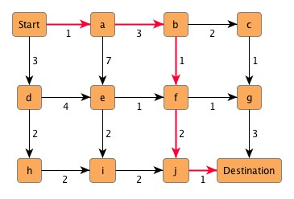
Lintasan terpendek (shortest path)
Persoalan: Diketahui n buah kota dan diberikan jarak antara dua buah kota yang bertetangga. Tentukan lintasan terpendek dari sebuah kota asal ke sebuah kota tujuan.

Slide 20
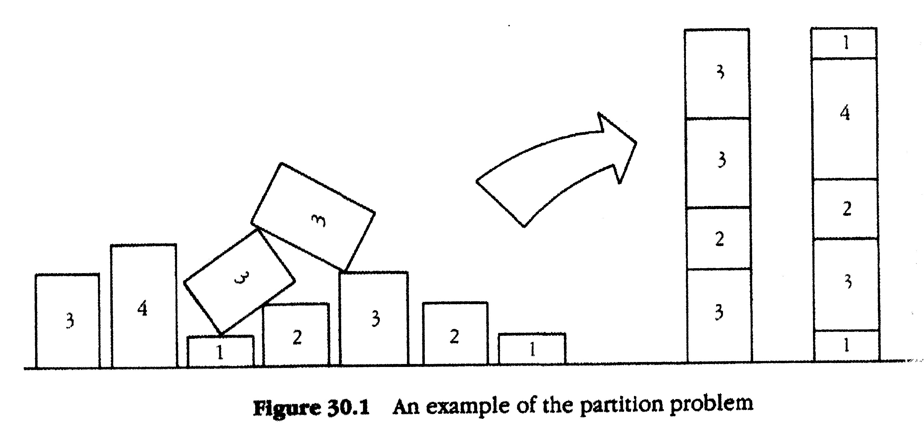
10. Partition Problem
Persoalan: Diberikan n buah bilangan bulat sembarang (mungkin ada elemen berulang). Bagaimana cara membaginya (mem-partisi) menjadi beberapa buah upa-himpunan (subset) sehingga jumlah seluruh nilai di dalam setiap upa-himpunan sama?

Slide 21
11. Sum of Subsets Problem
Persoalan: Diberikan n buah bobot (weight) berupa bilangan-bilangan positif (integer) yang berbeda w₁, w₂, …, w_{n} dan sebuah bilangan bulat positif m. Tentukan semua himpunan bagian dari n bobot tersebut yang jumlahnya sama dengan m.
Contoh: n = 4; (w₁, w₂, w₃, w₄) = (11, 13, 24, 7), m = 31.
Solusi: {11, 13, 7} dan {24, 7} .
24
7
11
13

Slide 22
Algoritma
Untuk persoalan dengan instansiasi yang besar, solusinya menjadi lebih sulit ditentukan.
Perlu sebuah prosedur umum yang berisi langkah-langkah penyelesaian persoalan → algoritma
Algoritma: urutan langkah-langkah untuk memecahkan suatu persoalan, dengan memproses masukan menjadi luaran.

Slide 23
Analisis Algoritma
Tujuan analis algoritma: mengukur kinerja (performance) algoritma dari segi kemangkusannya (efficient)
Parameter untuk kemangkusan algoritma:
1. Kompleksitas waktu, T(n)
2. Kompleksitas ruang, S(n)
n = ukuran masukan yang diproses oleh algoritma

Slide 24
T(n) : jumlah tahapan komputasi yang dilakukan di dalam algoritma sebagai fungsi dari ukuran masukan n.
Tahapan komputasi: operasi-operasi yang terdapat di dalam algoritma (operasi perbandingan, operasi aritmetika, pengaksesan larik, dll)
S(n): ruang memori yang dibutuhkan algoritma sebagai fungsi dari ukuran masukan n .
Tiga notasi asimptotik kebutuhan waktu algoritma:
1. O(f(n)): batas lebih atas kebutuhan waktu algoritma
2. Ω(g(n)): batas lebih bawah kebutuhan waktu algoritma
3. Θ(h(n)) : jika dan hanya jika O(h(n)) = Ω(h(n))

Slide 25
Strategi Algoritma
Algoritma Brute-Force
Algoritma Greedy
Algoritma Divide and Conquer
Algoritma Decrease and Conquer
Algoritma Bactracking
Algoritma Branch and Bound
Dynamic programming

Slide 26
Mengapa Perlu Mempelajari
Strategi Algoritma?
Ada dua alasan (Levitin, 2003):
1. Memberikan panduan (guidance) untuk merancang algoritma bagi persoalan baru.
2. Dapat mengklasifikasikan algoritma berdasarkan
gagasan perancangan yang mendasarinya.

Slide 27
Klasifikasi Strategi Algoritma:
Strategi solusi langsung (direct solution strategies)
- Algoritma Brute Force
  - Algoritma Greedy
2. Strategi berbasis pencarian pada ruang status (state-space base strategies)
- Algoritma Backtracking
- Algoritma Branch and Bound

Slide 28
Strategi solusi atas-bawah (top-down solution strategies)
- Algoritma Divide and Conquer.
- Algoritma Decrease and Conquer
- Dynamic Programming.
4. Strategi solusi bawah-atas (bottom-up solution strategies)
- Dynamic Programming.

Slide 29
Pokok Bahasan Kuliah
Algoritma brute force
Algoritma greedy
Algoritma divide and conquer
Algoritma decrease and conquer
DFS dan BFS
Algoritma backtracking
Algoritma branch and bound
Algoritma A*, Best First Search, dan UCS
Program dinamis (dynamic programming)
String matching + regular expression (regex)
Teori P, NP, dan NP-Completes

Slide 30
Buku Referensi Kuliah
Anany Levitin, Introduction to the Design & Analysis of Algorithms, Addison-Wesley, 2003.
Bhardwaj, Anuj; Verma, Parag, Design and Analysis of Algorithm, Alpha Science International Ltd., 2017, can be accessed at: http://portal.igpublish.com/iglibrary/obj/APSB0000252?dtbs=&amp;searchid=1573133164973plapRvm7MQJMAwkcwThUs from https://lib.itb.ac.id/
Khan Academy, Computer Science: Algorithm, can be accessed at https://www.khanacademy.org/computing/computer-science/algorithms
Coursera, Data Structures and Algorithms Specialization, 2019, can be accessed at: https://www.coursera.org/learn/algorithmic-toolbox?specialization=data-structures-algorithms

Slide 31
Stuart J Russell & Peter Norvig, Resources of topics in Artificial Intelligence: A Modern Approach, 3rd Edition, Global Edition Paperback, Pearson, 2016, http://aima.cs.berkeley.edu/
Brandons Kerritt, All You Need to Know About Big O Notation [Python Examples], 2019, can be accessed at https://dev.to/brandonskerritt/all-you-need-to-know-about-big-o-notation-python-examples-2k4o
Coursera, Machine Learning Clustering and Retrieval: Complexity of Brute Force Algorithm, 2019, can be accessed at https://www.coursera.org/lecture/ml-clustering-and-retrieval/complexity-of-brute-force-search-5R6q3
Rinaldi Munir, Diktat kuliah IF2251 Strategi Algoritmik, Teknik Informatika ITB

Slide 32
Marin Vlastelica Pogančić, The Branch and Bound Algorithm, 2019, can be accessed at https://towardsdatascience.com/the-branch-and-bound-algorithm-a7ae4d227a69
Jurafsky and James H. Martin, Speech and Language Processing, 2019, can be accessed at https://web.stanford.edu/~jurafsky/slp3/
Chua Hock-Chuan, Regular Expressions (Regex), 2018, can be accessed at https://www.ntu.edu.sg/home/ehchua/programming/howto/Regexe.html
Ellis Horrowitz & Sartaj Sahni, Computer Algorithms, Computer Science Press, 1998.
Richard E. Neapolitan, Foundations of Algorithms, D.C. Heath and Company, 1996
Thomas H. Cormen, Introduction to Algorithms, The MIT Press, 1992.

Slide 33
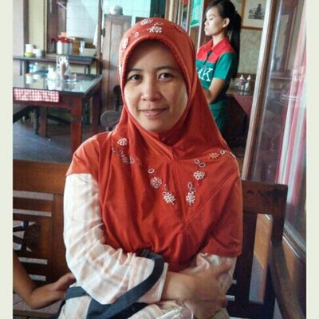
Dosen Pengampu
K1
Nama: Dr. Masayu Leylia Khodra
Kelompok Keahlian Informatika
Sekolah Teknik Elektro dan Informatika (STEI) - ITB

Slide 34
Media Komunikasi
E-mail: masayu@informatika.org
masayu@stei.itb.ac.id
Twitter: https://twitter.com/masayulk
Profil: https://www.itb.ac.id/staf/profil/masayu-leylia-khodra
Kantor: Lab Grafik dan Intelegensia Buatan (GAIB)
LabTek V (Lantai 4), Jl. Ganesha 10 Bdg

Slide 35

K2
Nama: Dr. Nur Ulfa Maulidevi
Kelompok Keahlian Informatika
Sekolah Teknik Elektro dan Informatika (STEI) - ITB

Slide 36
Media Komunikasi
E-mail: ulfa@informatika.org
ulfa@stei.itb.ac.id
Profil: https://www.itb.ac.id/staf/profil/nur-ulfa-maulidevi
Kantor: Lab Grafik dan Intelegensia Buatan (GAIB)
LabTek V (Lantai 4), Jl. Ganesha 10 Bdg

Slide 37
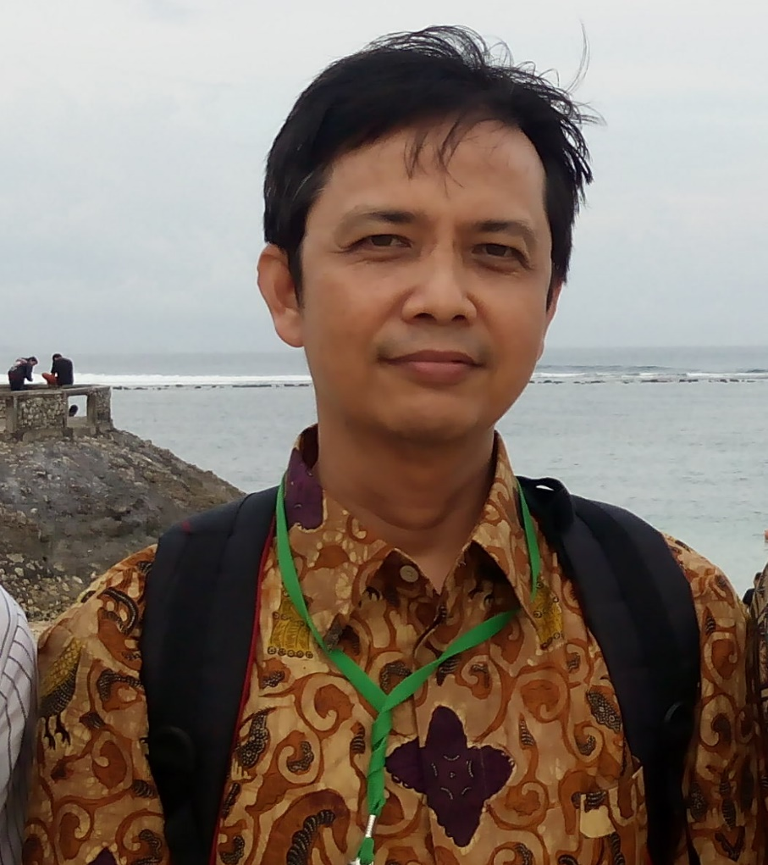
K3
Nama: Dr. Rinaldi Munir
Kelompok Keahlian Informatika
Sekolah Teknik Elektro dan Informatika (STEI) - ITB

Slide 38
Media Komunikasi
E-mail: rinaldi@informatika.org
rinaldi.munir@itb.ac.id
rinaldi-m@stei.itb.ac.id
Web: http://informatika.stei.itb.ac.id/~rinaldi.munir
Blog: http://rinaldimunir.wordpress.com
http://catatankriptografi.wordpress.com
Facebook: http://www.facebook.com/rinaldi.munir
Instagram: @rinaldimunir
Youtube: kanal Rinaldi Munir
Profil: https://www.itb.ac.id/staf/profil/rinaldi
Kantor: Lab Ilmu dan Rekayasa Komputasi (IRK)
LabTek V (Lantai 4), Jl. Ganesha 10 Bdg

Slide 39
SELAMAT BELAJAR

